Slide 1
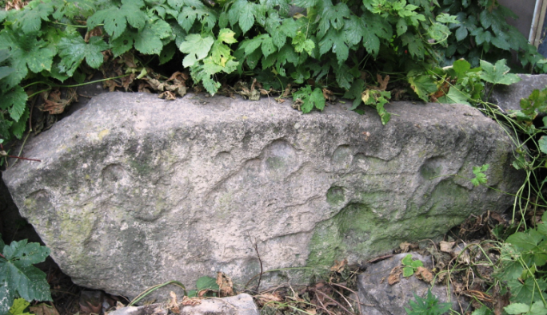
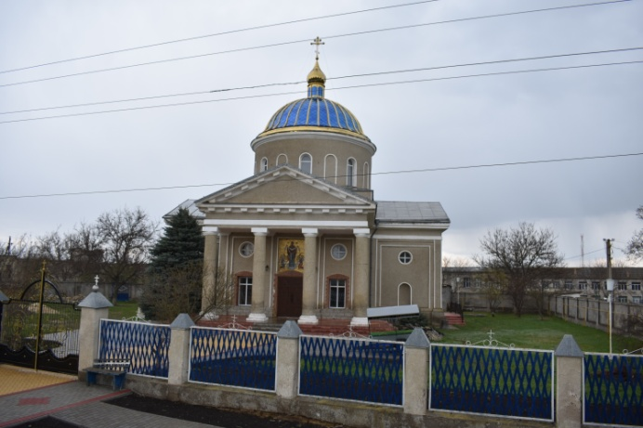
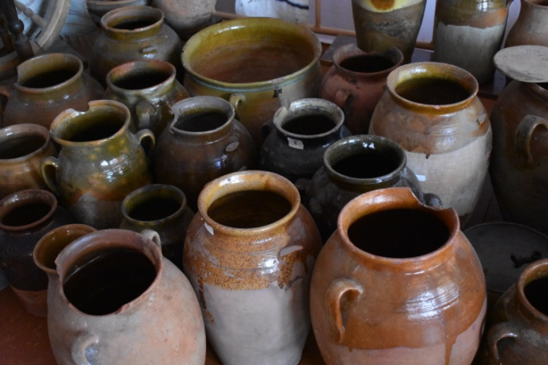
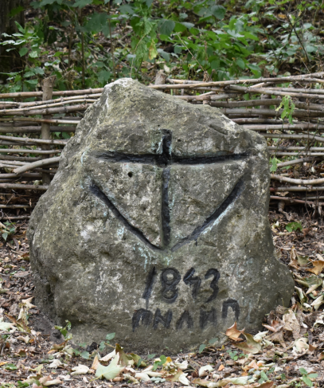
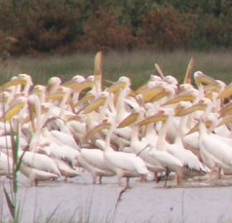
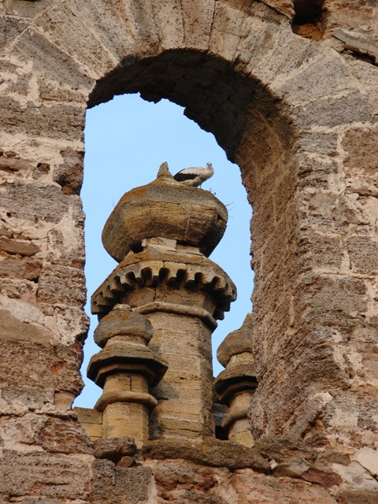
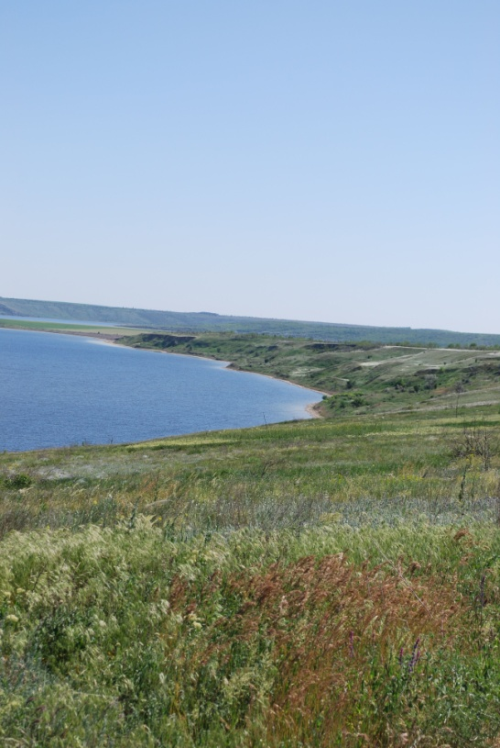
Курісовські туристичні магніти

Slide 2
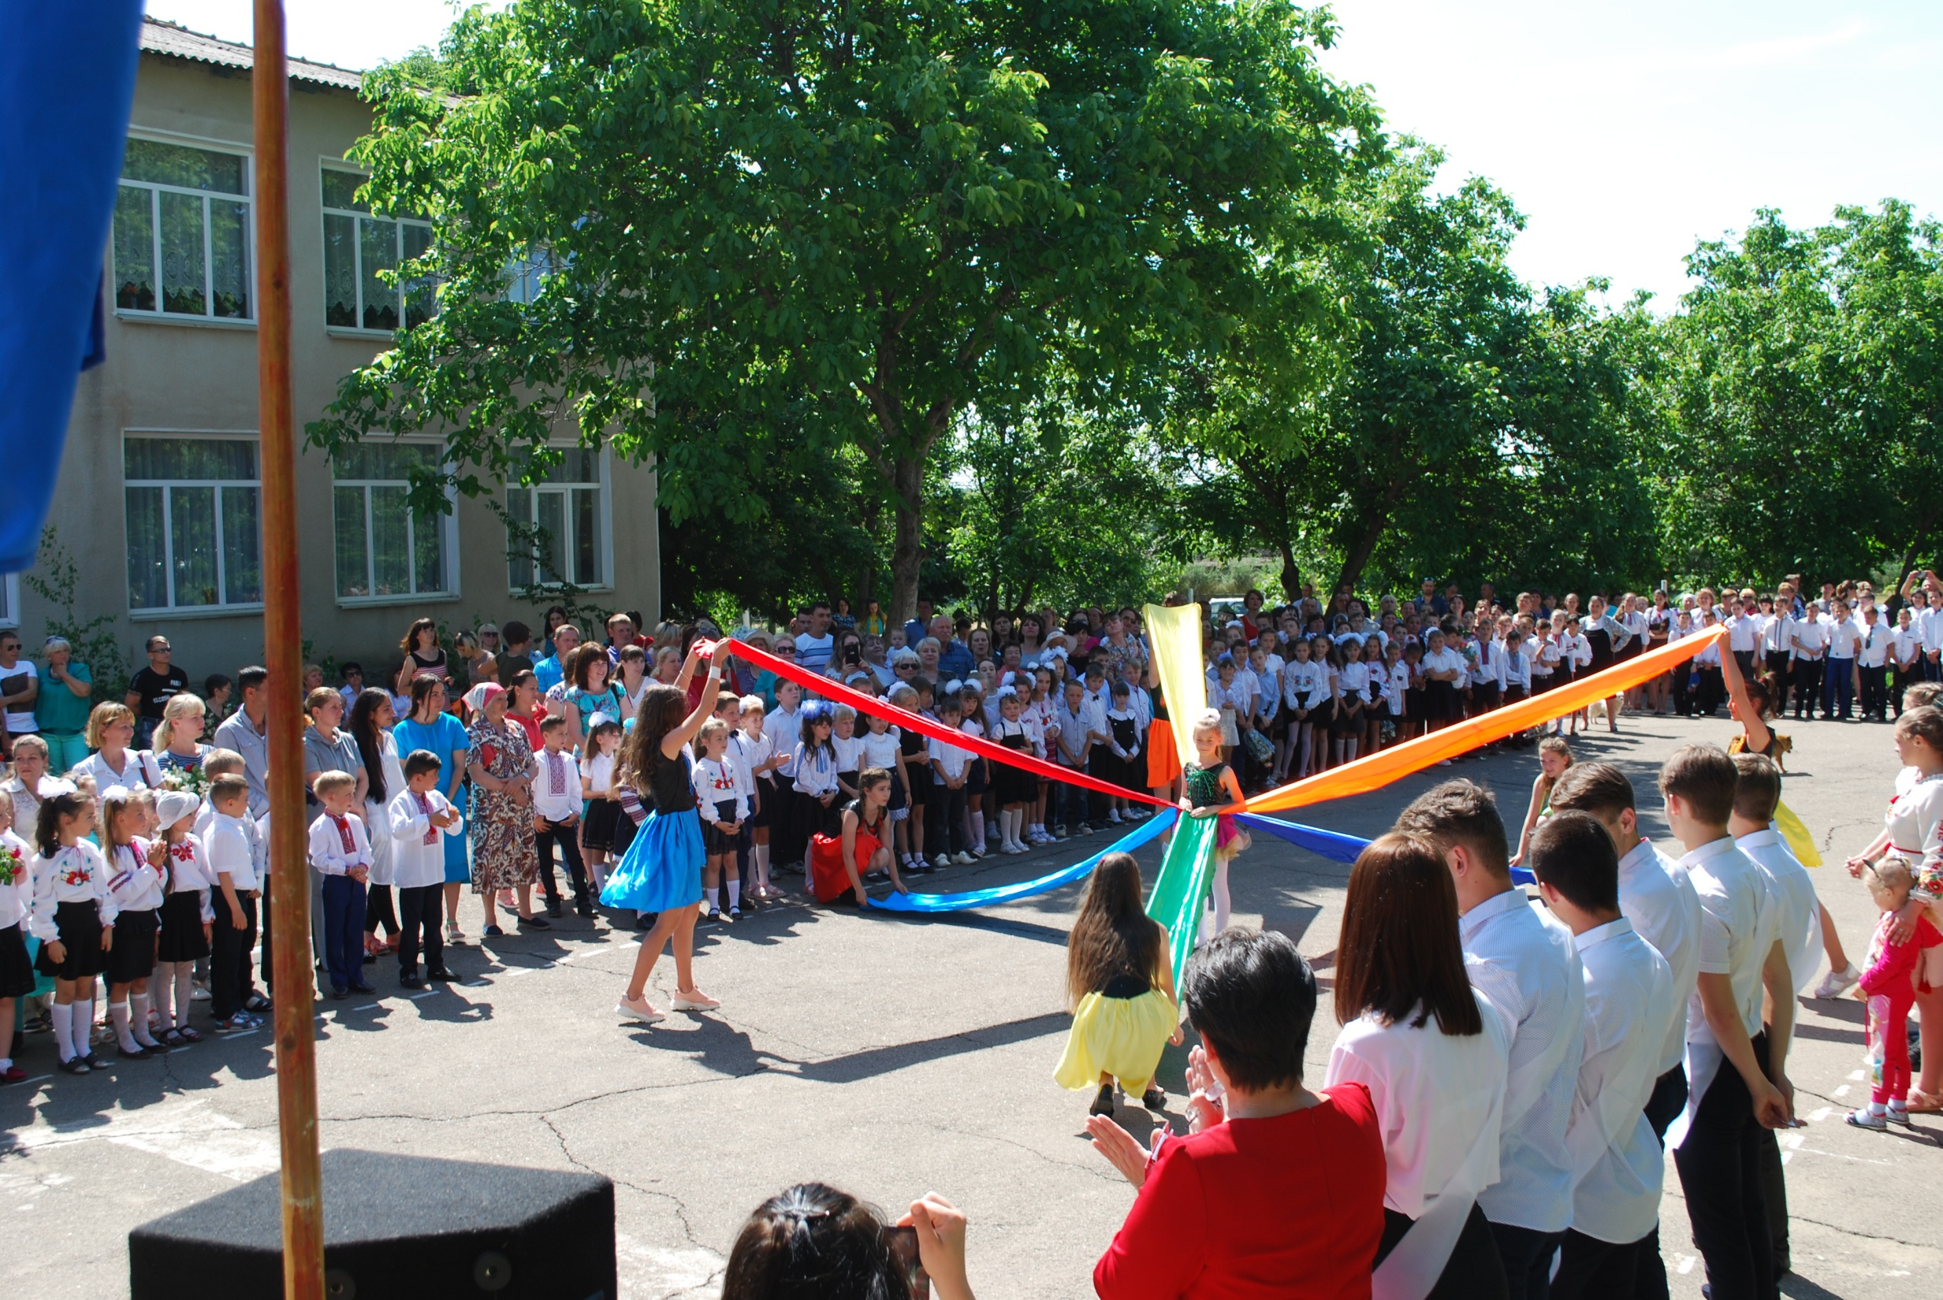
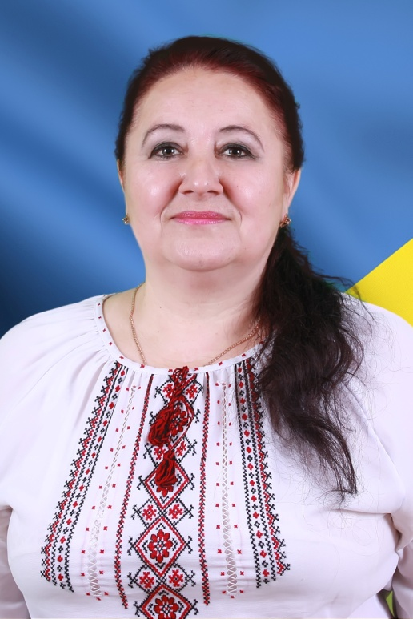
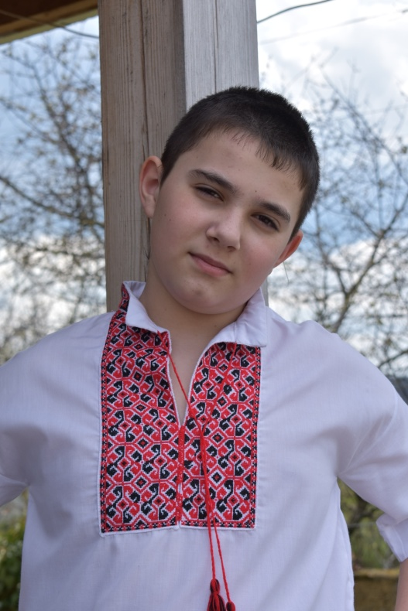
Купрій Ярослава Григорівна, 24.11.1962 року народження, вчитель історії та правознавства, закінчила Одеський університет ім.І.І.Мечникова, вчитель вищої категорії, вчитель-методист.
Калюжний Ярослав, 21.08.2008 року народження, учень 7-б класу Опорного закладу освіти “ЗЗСО Курісовський І-ІІІ ступенів”.

Slide 3
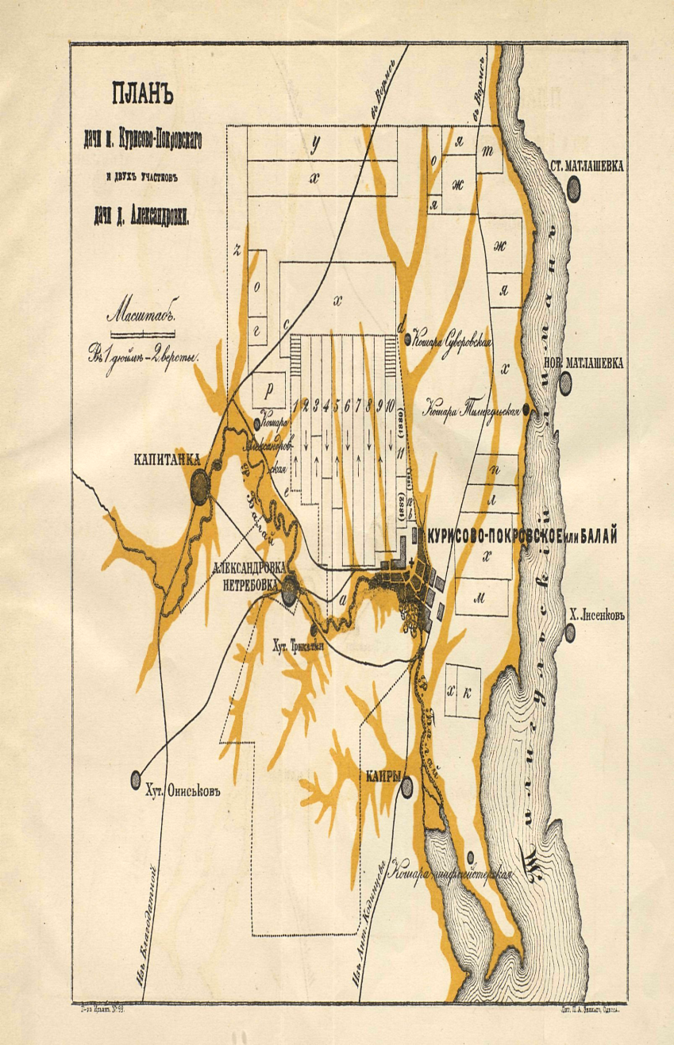
Мета: розробка туристичного маршруту «Курісовські туристичні магніти». Завдання: пошук, вивчення та аналіз історичних документів, переказів та легенд, пов’язаних з історією села.
Об’єкт дослідження: історичні пам’ятки та історичні постаті села Курісове.
Предмет дослідження: особливі і неповторні риси історичних пам’яток і подій села Курісове та причинно-наслідкові зв’язки між минулими історичними подіями і процесами з сьогоденними соціально-політичними викликами.
Теоретичним підґрунтям роботи є Російсько-турецька війна 1787—1792 років, в результаті якої село Курісове як територія Північного Причорномор’я із земель вільних перетворилася в колонію Російської імперії, в територію винищених старіших поселень
Експериментальна частина: робота виконана на основі збору і порівняння даних з різних історичних джерел. Описи пам’яток чи подій об’єднувалися й доповнювалися, розбіжності аналізувалися для встановлення причин.
Висновки: у роботі «Курісовські туристичні магніти» вдалося виокремити ті пам’ятки історії та природи, які можуть викликати інтерес у мешканців інших регіонів. У цей перелік увійшли як давно відомі об’єкти, так і нові. Крім цього здійснено спробу більш глибокого тлумачення речей та явищ.

Slide 4
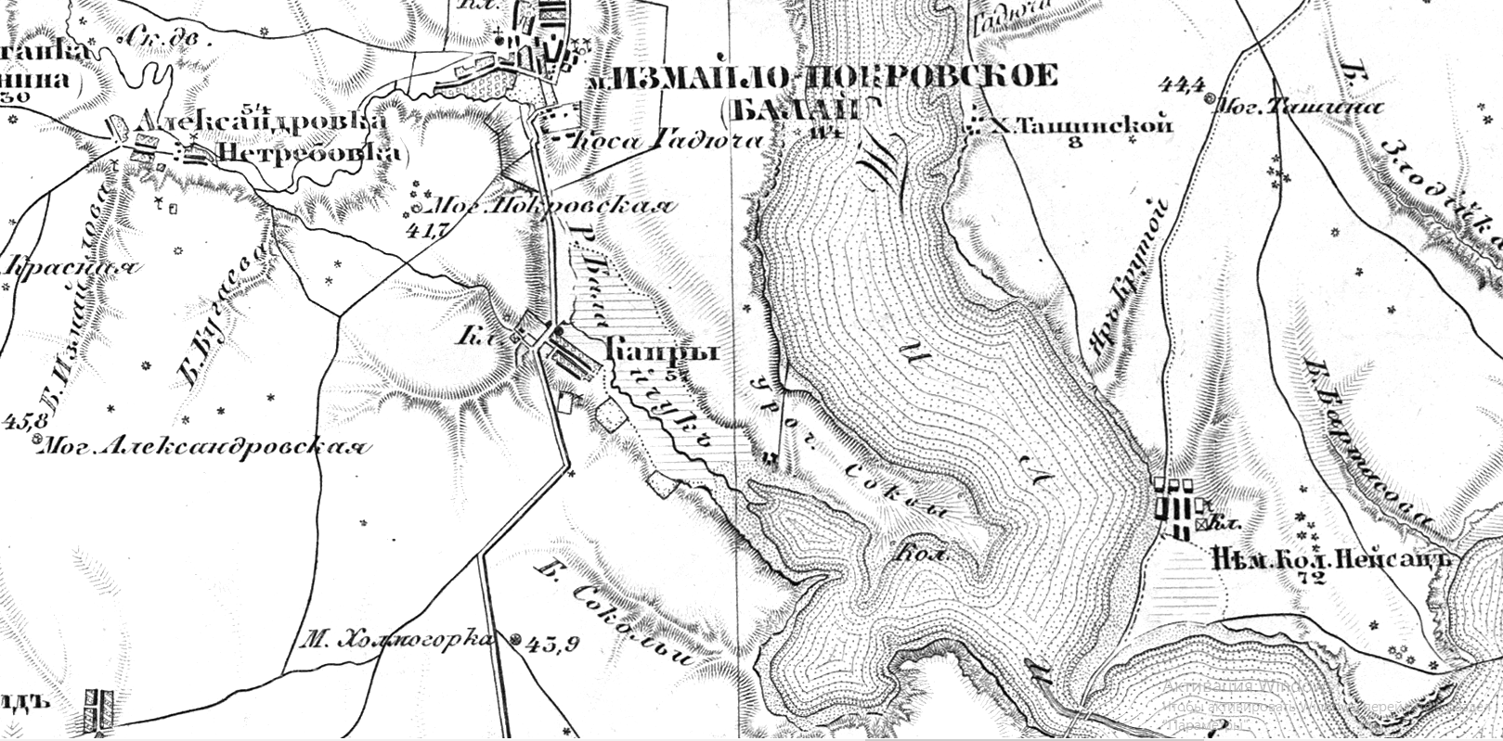
Історія села Курісове
Поки що єдиним документом, який вказує на дату заснування села Курісове є «відкритий лист» від 24 лютого 1793 року Єкатеринославського намісника Василя Каховського підполковнику Курісу на право володіння 6 тисячами десятин землі між річками Тилігул та Балай, такої собі безлюдної новоросії, в яку ще й предписувалося заселяти «.. выводимых из заграничных мест людей…». Та щодо безлюдності краю у творців ідеологеми новоросії і руського міра не склалося, як з шилом у мішку. В історичній довідці про Покровську церкву архієпископа Херсонського і Таврійського йдеться про те, що в 1793 році Куріс побудував першу кам’яну церкву містечка на місці вже існуючого тут молитовного будинку. Тож виходить, що до 1793 року тут вже був молитовний дім, тут і жили, і молилися мої пращури.

Slide 5
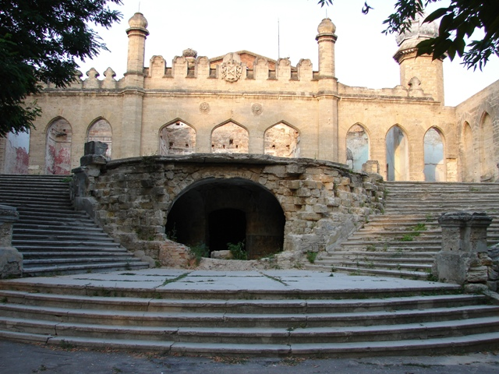
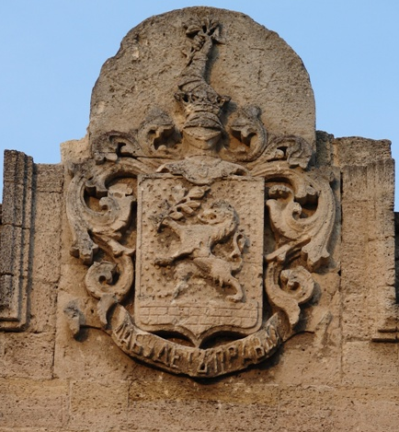
Родинний замок Курісів
Однією з найкоштовніших прикрас нашого степу часто визнають родовий замок родини Курісів. Палац будувався в два етапи: східна частина побудована невідомим архітектором у 1810-1820 роках , західна частина в 1891-1892 роках одеським зодчим Миколою Толвінським. Споруда з 78 кімнат нагадує середньовічний замок з елементами готики і мавританської архітектури в декорі. Палац вважається першою на території України спорудою архітектурного романтизму.

Slide 6
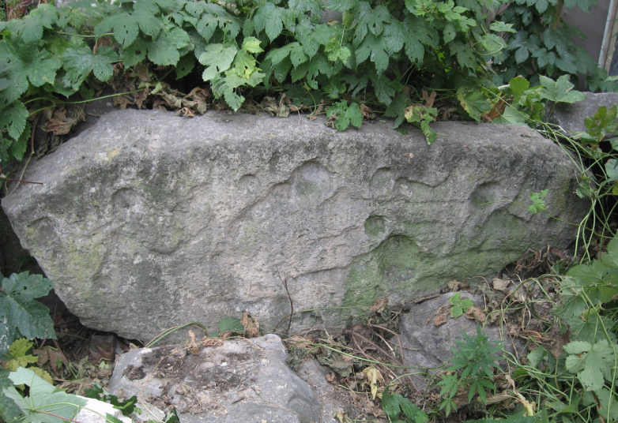
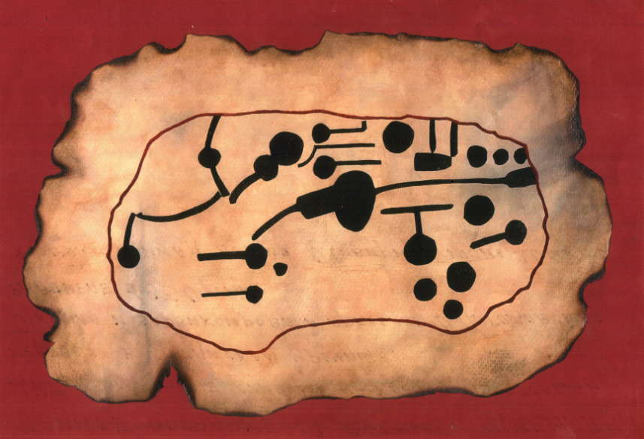
В березні 1930 року на землях села Курісове була виорана кам’яна плита з якимись дивними знаками. На півтораметровій брилі видовбно чашеподібні поглиблення різної глибини та діаметра з продовгуватими канавками різної довжини. Що то за знаки – досі невідомо. Нині ж Курісовський камінь лежить собі під огорожею Одеського археологічного музею й чекає свого Жан-Франсуа Шампольйона, тлумача Розетського каменя.
Курісовський камінь

Slide 7
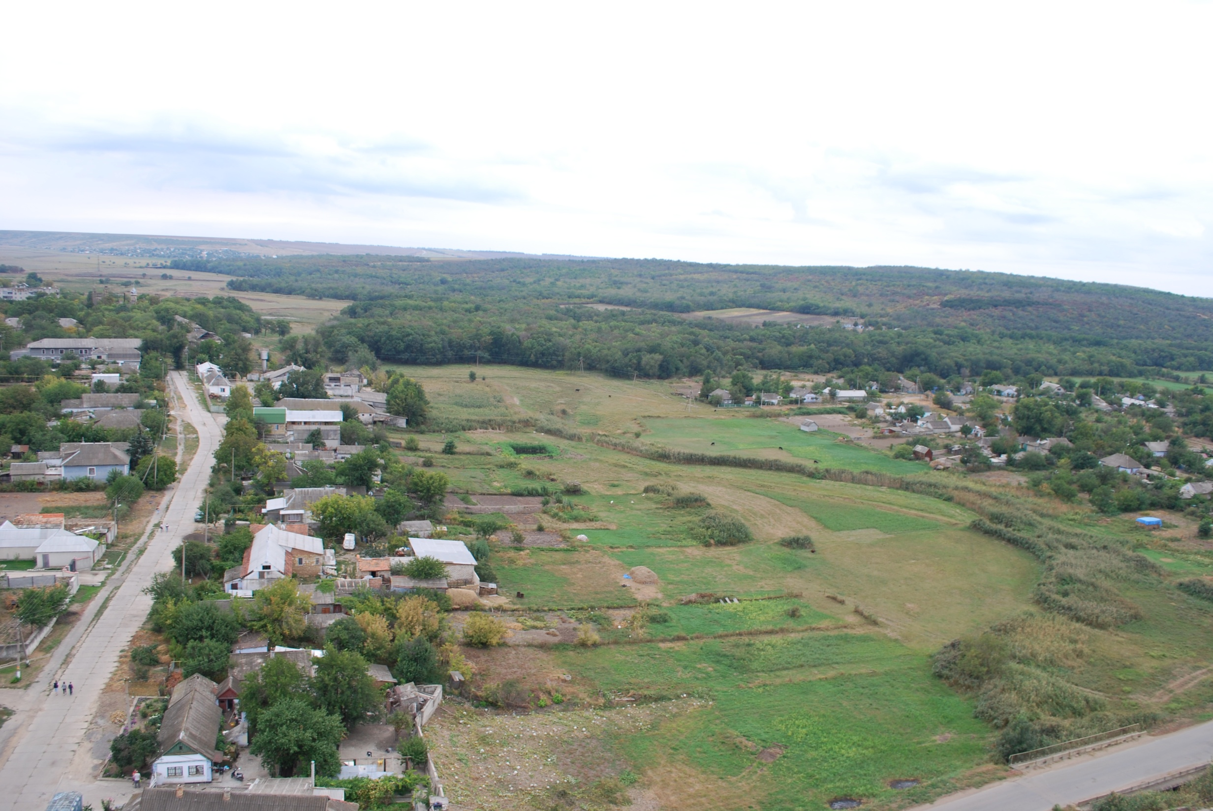
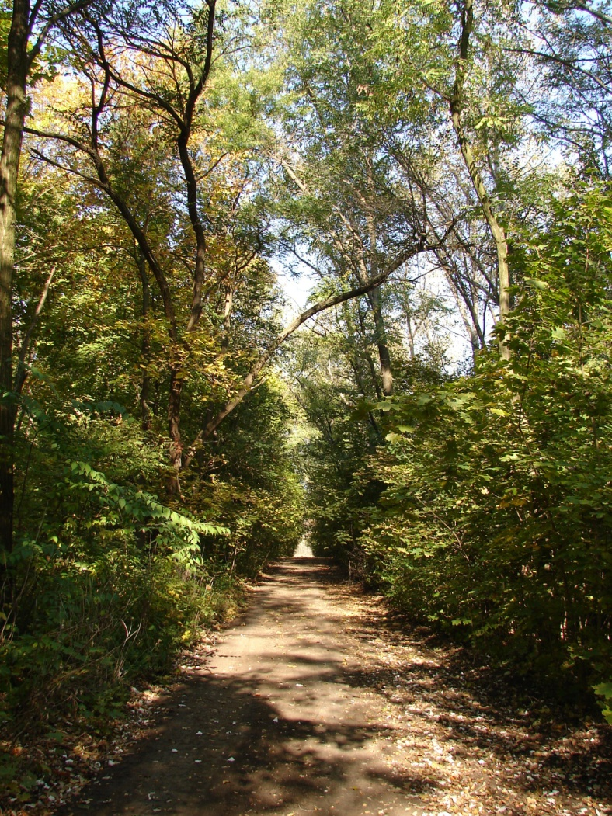
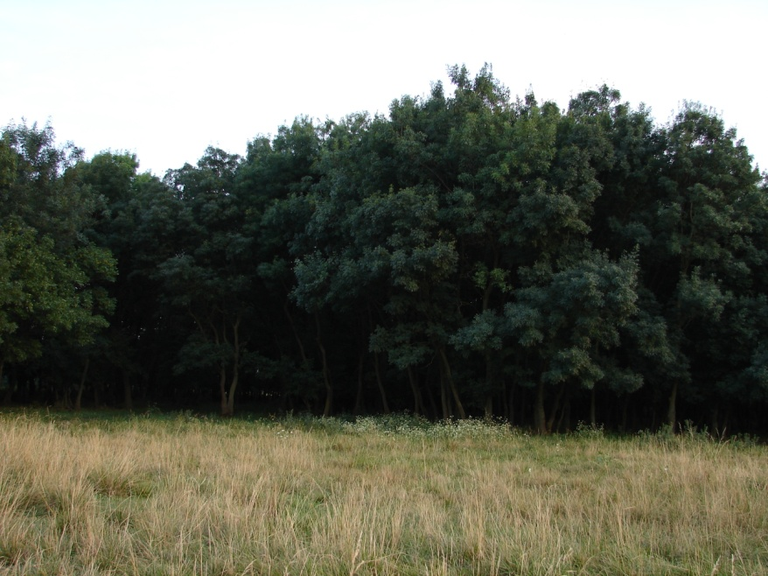
Курісовське урочище
У звіті Земської Управи Одеського повіту за 1880 – 1881 роки є згадка про 36 десятин лісонасаджень в маєтку Івана Іраклійовича Куріса. У звіті управи повідомлялося про щорічні висадки дерев на площі від 5 до 8 десятин, розплідник, який в 1882 році мав виростити 70 тисяч саджанців ясеня, 30 тисяч саджанців гледичії, до 40 тисяч береста й до 150 тисяч однорічних саджанців акації. Лісорозведення у Курісовському урочищі було розпочато ще в 1873 році й протягом наступних 150 років розрослося на території в 340 гектарів.

Slide 8
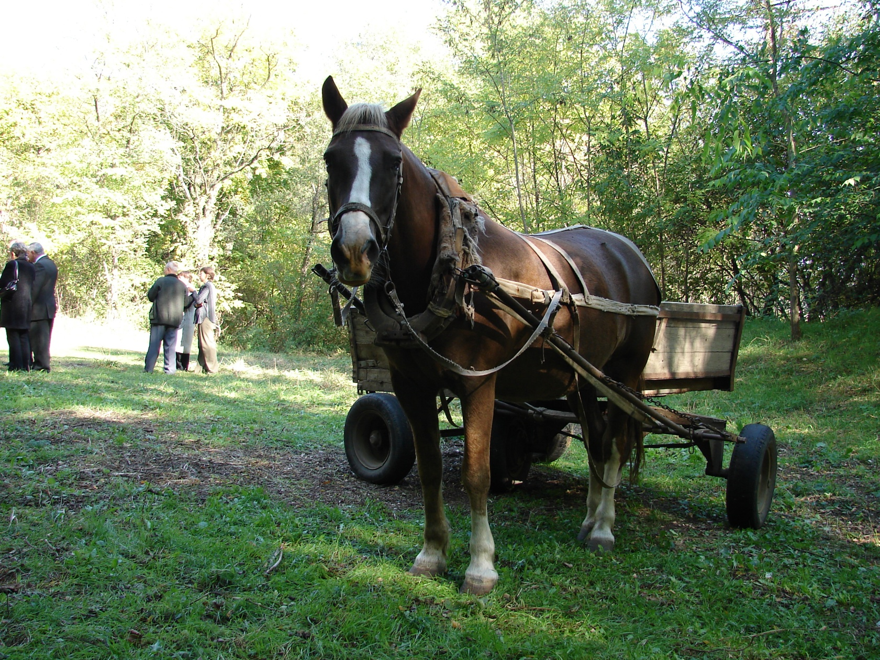
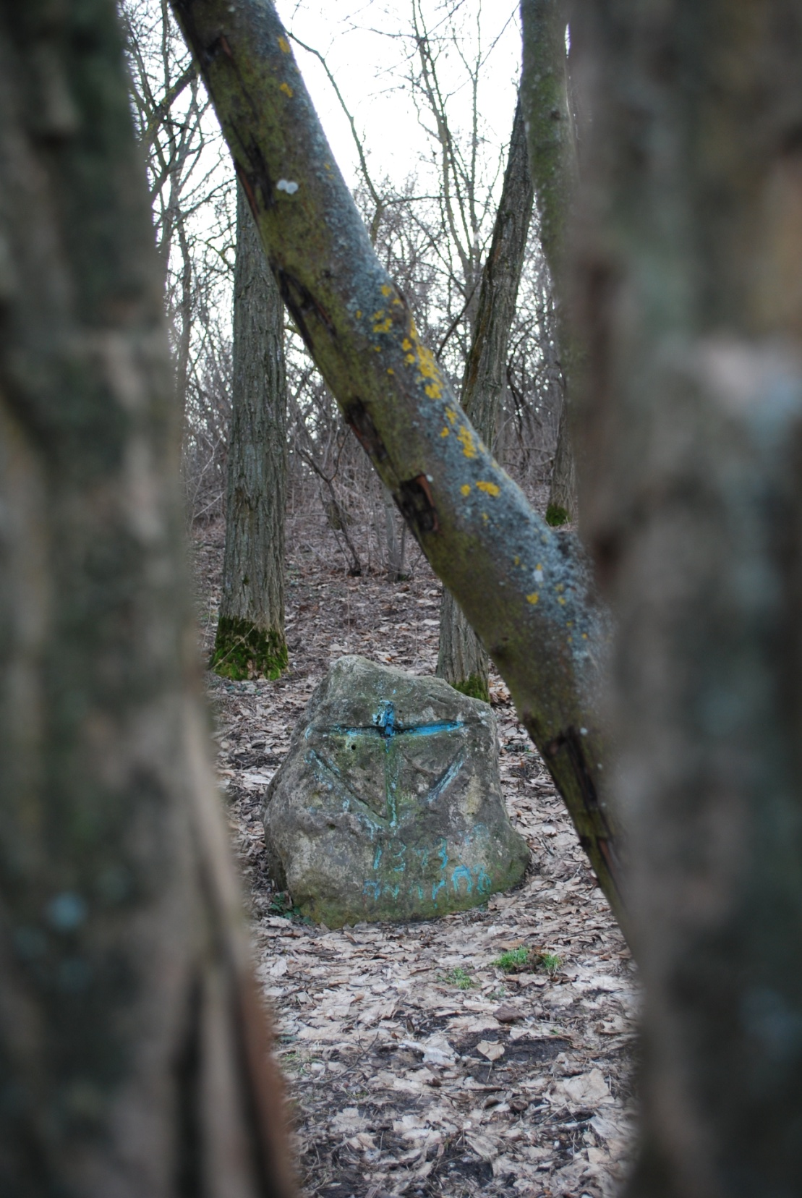
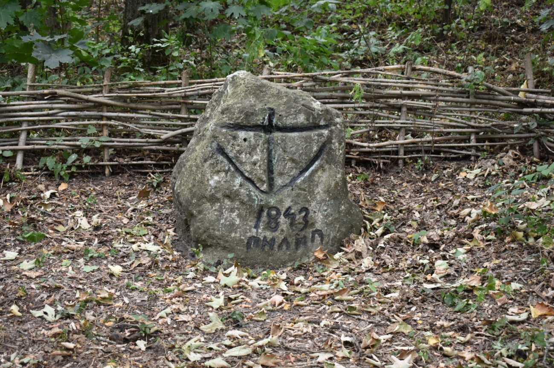
Могила чумака Пилипа
В лісовій гущавині поблизу села причаїлася загадкова могила. На камені викарбувано ім’я ПИЛИП, дата смерті 1843 і морський якір. Хто ж тут похований? До чого в степу морський якір? Поблизу могили у 19 столітті проходив «Благодацький чумацький шлях до Одеси» тож, мабуть, і могила чумацька. Тай те, що поховали чоловіка не на кладовищі, а за селом прямо вказує на його професію: чумаків остерігалися, як розповсюдників чуми й холери, тож ватаги, у яких вмирали чумаки, до сіл не пускали. А до чого ж тут якір? Може Пилип був моряком? Можливо. Та швидше за все якір на могилі символізує древній християнський символ - якір надії на майбутнє Воскресіння, символ радості повернення на батьківщину після тривалих і важких поневірянь на чужині.

Slide 9
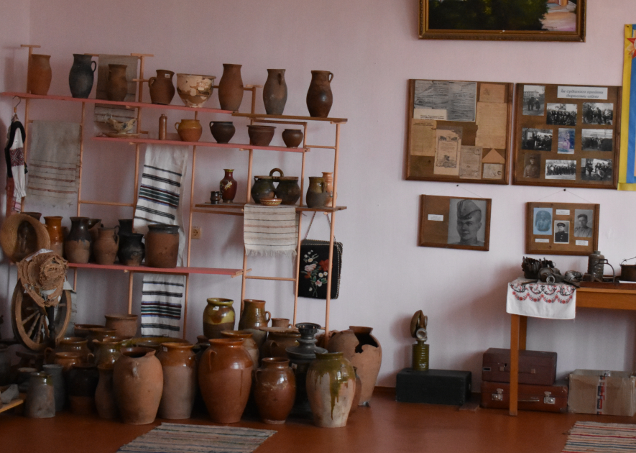
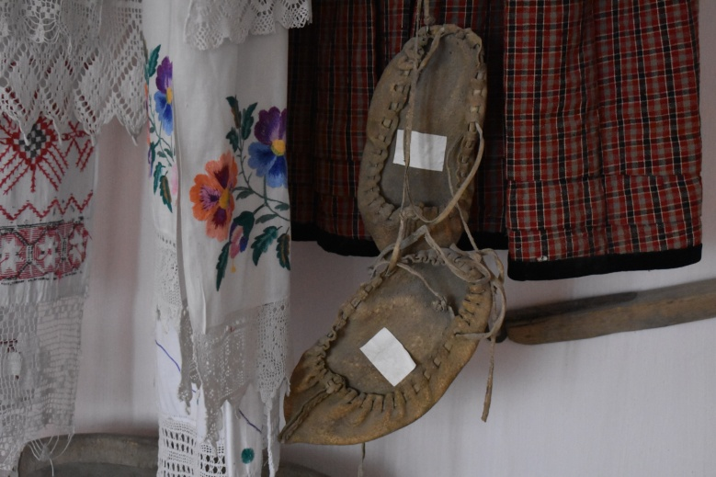
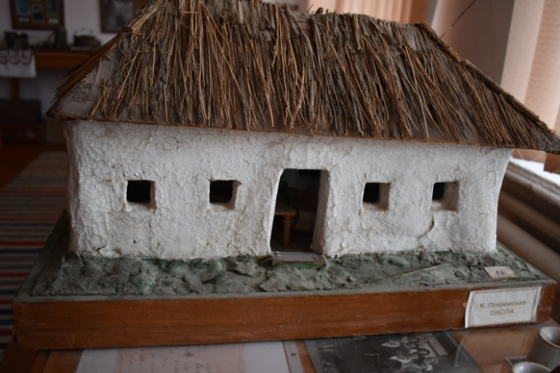
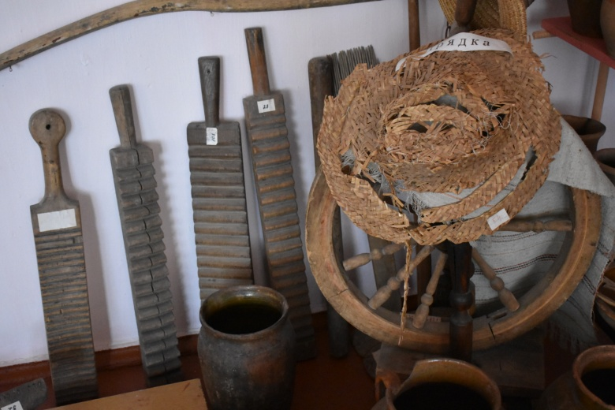
Зразковий музей
В краєзнавчому музеї Курісовської школи зберігається близько 500 експонатів - пам'яток історії села та району. Серед них представлені багаті колекції автентичних гончарних виробів, знарядь праці, неповторна колекція старовинних вишитих рушників, жіночий, чоловічий і дитячий одяг.

Slide 10
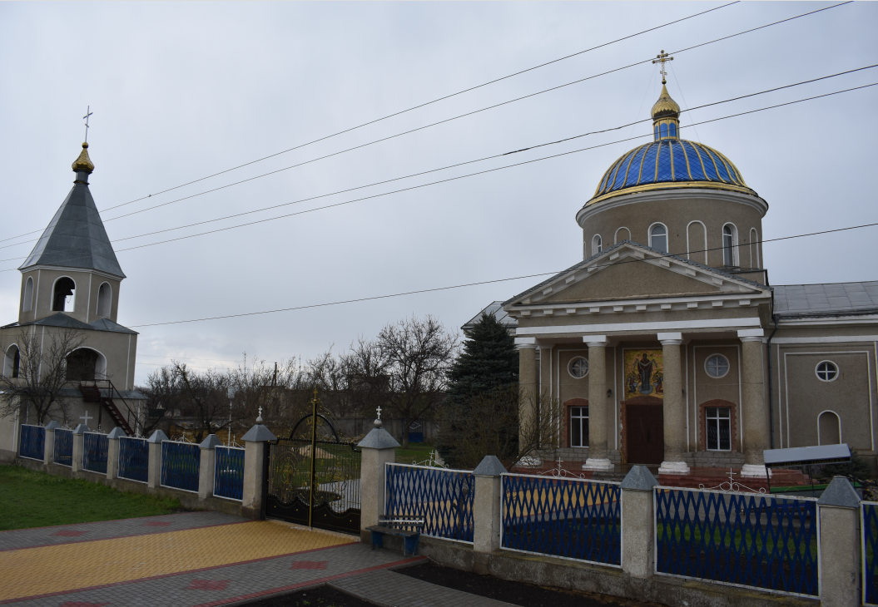
Свято-Покровський храм
Свято-Покровський храм був закладений на початку 1820-хроків першим власником маєтку Курісів генералом Іваном Онуфрійовичем Курісом. 14 жовтня (за новим стилем) 1824 року будівництво було завершено. Церкву освятили в пам'ять чудесного явлення Божої Матері в Константинополі в 910 році. Також, саме цього дня в 1787 відбулася битва російської армії під проводом Олександра Суворова на Кінбурнській косі поблизу Очакова. В це й же день відбулося і особисте знайомство капітана Куріса з майбутнім російським генералісимусом, яке переросло в міцну дружбу.

Slide 11
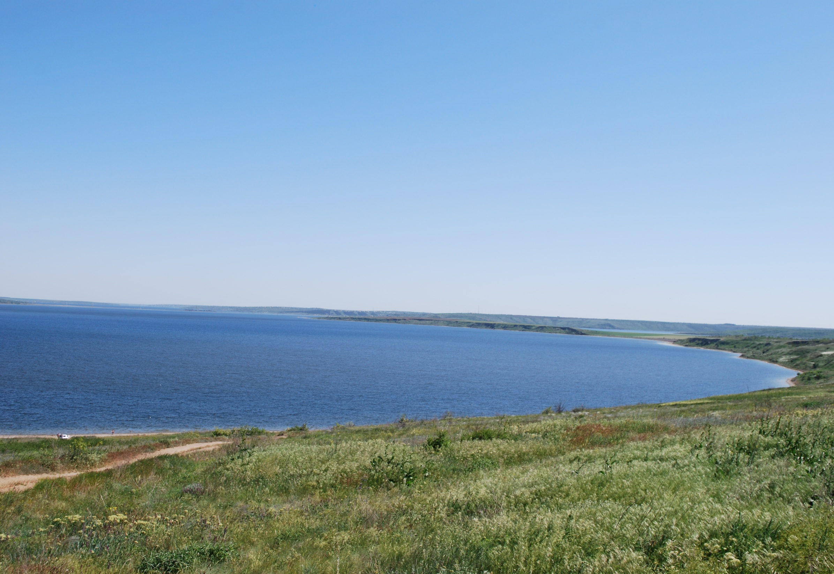
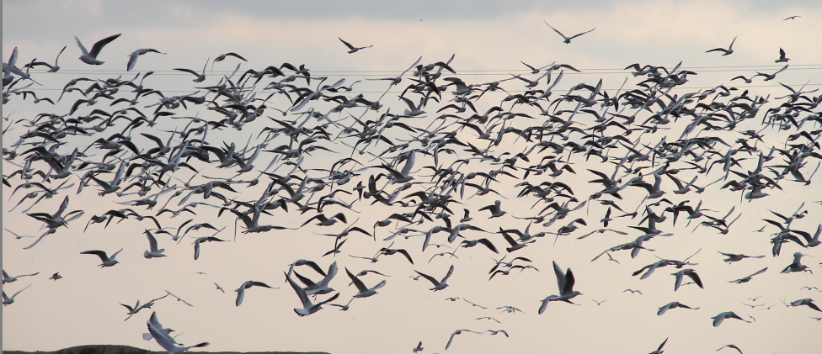
Тилігул – “Скажена вода”
Назва лиману має тюркське походження й дослівно перекладається як Deli Göl — «скажене озеро» . Тюрки дали лиману таку назву через сильні долинні вітри, які дмуть переважно з півдня на північ і навпаки. Саме непередбачуваність погоди викликала таку назву. Стара місцева легенда оповідає, як під час переходу обмілілого лиману ординцями їх миттєво з обох боків накрило скаженими високими хвилями. Крізь вітер місцеві лише чули визгливе: «Deli Göl ».

Slide 12
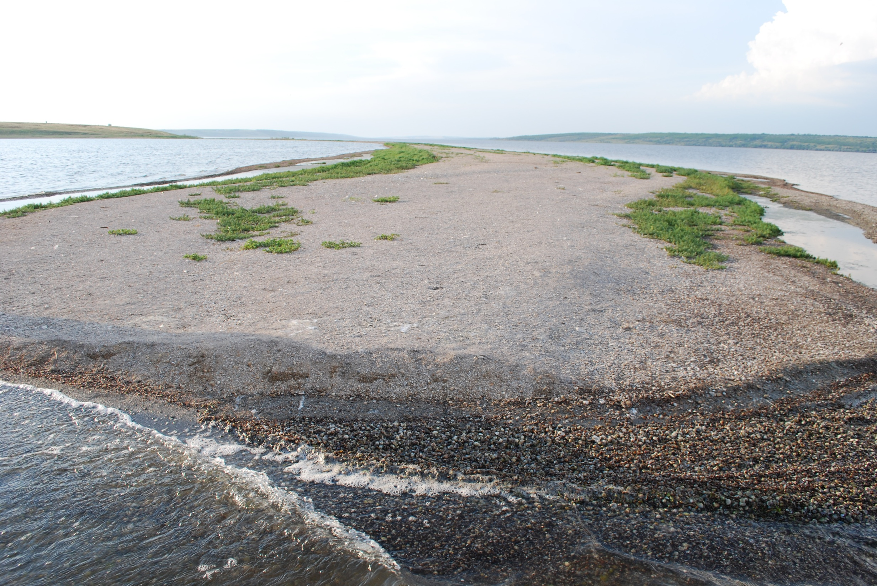
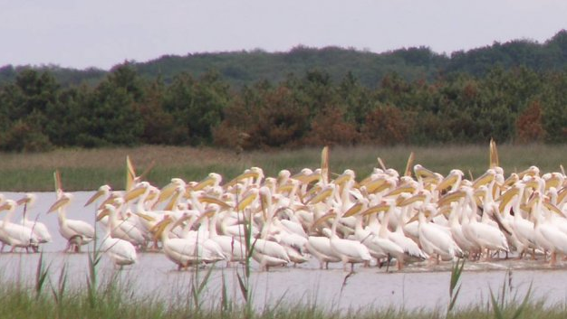
Тут селяться рожеві пелікани
Коса Стрілка - орнітологічний заказник загальнодержавного значення.
Розташований він на схід від села на площі 394 гектара. Заказник створений для охорони лиманного мілководдя, як місця нагулу і зимівлі водоплавних птахів. Тут можна зустріти до 220 видів птахів, в тому числі лебедя-шипуна та рожевого пелікана. На зимівлю сюди прилітають десятки тисяч північних птахів.

Slide 13
Список літератури: 1. Михальченко В. А., Сивирин О. Г. Да будет правда: история дворянского рода Курисов – возрождение из забвения. – Одесса: Издательство "Эвен", 2005. – 328 с.: ил. 2. Местечко Курисово-Покровское (Балай тож) : Статистическое описание поселения, сост. на основании данных, полученных при помощи подворной переписи, произведенной 28 сент. - 4 окт. 1882 г. Статистическим отделением при Херсонской губернской земской управе / Херсонская губернская земская управа. Статистическое отделение. - Одесса : Тип. П. А. Зеленого, 1883. - 93 с., 1 карт. ; 23 см . 3. Отчет Одесской уездной земской управы. Издание 1866-1912 года 4. Археологічна подорож до с. Курисово-Петровського // Вісник Одеської комісії краєзнавства при УАН. – Ч. 4-5. Секція археологічна. – Одеса, 1929. – С. 141-146 5. Гавриил (Розанов В. Ф. архиеп.) Историко-хронологическое описание церквей епархии Херсонской и Таврической / сост. Гавриил, А. Х. и Т., ныне Т. и К. – Одесса: Гор. тип., 1848. – 71 c. Изд. 2-го т. Записок Одесского Общества Истории и Древностей. 6. Херсонская губерния : ... по сведениям 1859 года /обраб. Л. Майковым. - 1868. - LXXVIII, 189 с., 1 л. к. 7. Гончарук Тарас Чумацький промисел і Одеса (за матеріалами газети «Одесский вестник» кінця 1850-х – середини 1860-х рр.)

